Slide 1
位能、能量守恆定律與能源
3-3

Slide 2
位能
(1) 定義：物體在 或 上所儲存的潛在能量。
特定位置
形體變化

Slide 3
位能
(2) 重力位能：在地表附近的物體因位置不同，而具有不同作功能力的物理量。
a. 物體在高處的重力位能=下落過程中重力對該物體所作的功，單位為焦耳。
b. 物體在高處比在低處具有較 的重力位能，重力位能與高度成 . 比。
大
正

Slide 4
位能
(3) 彈力位能：受外力作用而發生 . 的物體，具有作功的能力。
形狀
改變

Slide 5
力學能守恆定律
(1) 位能和動能在力學中常出現，它們和運動狀態或所受外力有關，且可互相轉換，故合稱 。
a. 若只在重力的作用下，物體從高處落下，重力對物體作功，使物體的速率愈來愈大，動能逐漸 ，但位置愈來愈 ，位能逐漸 . 。即物體增加的動能=重力對物體所作的功=物體減少的重力位能。
力學能
增大
低
減
少

Slide 6
力學能守恆定律
b. 壓縮或拉長彈簧時，會將所作的功變成彈力位能儲存起來，當放掉彈簧時，彈力會作功，將彈力位能變成受力物體的動能。
(2) 若物體只受重力或彈力的作用時，則不論在任何位置，其動能和位能的總和皆維持不變，稱為 。即動能+位能=定值。
力學能守恆定律

Slide 7
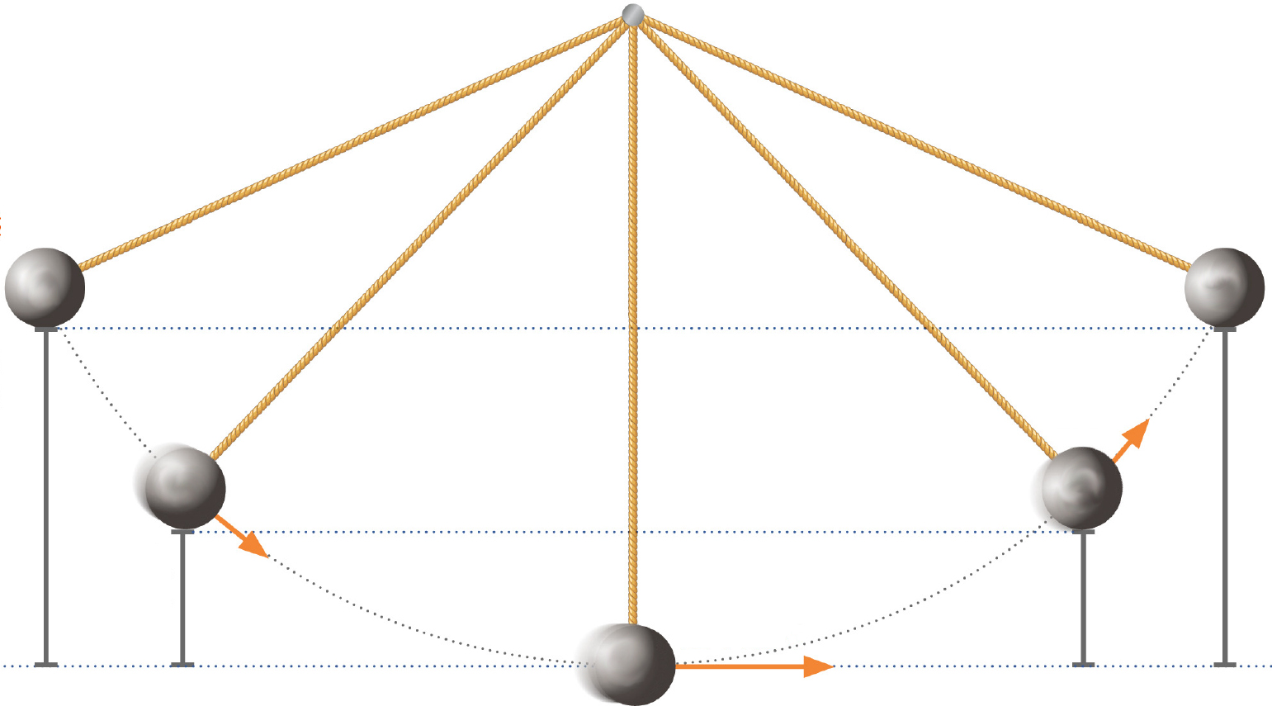
力學能守恆定律
(3) 實例
a. 力學能守恆定律
速率=0
速率=0
A
E
速率減少
高度
最高
高度
最高
B
速率增加
D
高度
降低
高度
增加
速率最大
高度=0
C

Slide 8
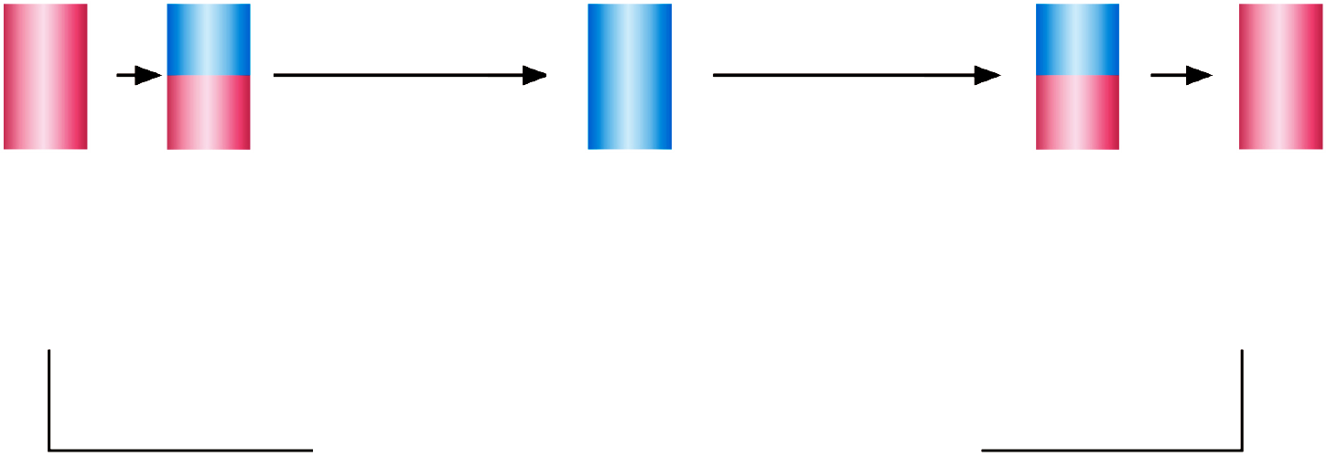
力學能守恆定律
A
B
C
D
E
動能
= 0
速率增加，
動能 .
動能 最 .
速率減少，
動能 .
動能
= .
增加
大
減少
0
位能最大
高度降低， 位能 .
位能= .
高度增加， 位能 .
位能最 .
減少
0
增加
大
動能
位能
運動過程中，力學能= + 維持守恆

Slide 9
熱是一種能量
(1) 西元1843年，焦耳設計了一個實驗，他發現容器內水溫上升的唯一原因，是重力對重錘所作的功，或重錘 的損失。而且重錘損失的位能可轉換為對水輸入的 （熱量代表一種傳送或流動的量）。
位能
熱量

Slide 10
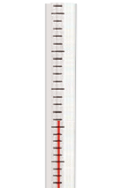
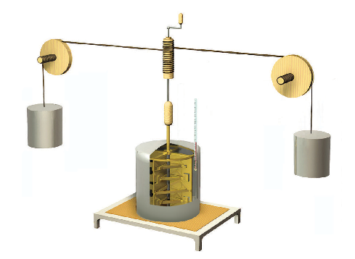
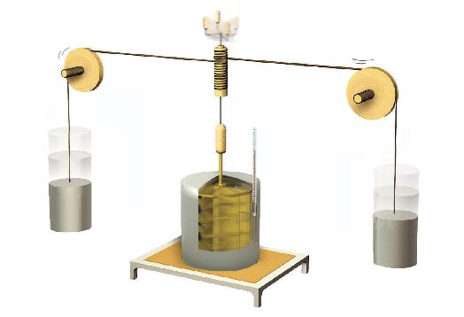
熱是一種能量
26
28
a
重錘未釋放前，具有位能
b
重錘落下釋放位能，最後轉換成熱能
25
27
24
26
重錘
葉片
▲焦耳的實驗裝置示意圖

Slide 11
能量守恆定律
(1) 能量可以從一種形式轉變為另一種形式，但總能量不會增加、也不會減少。
(2) 實例
a. 水力發電： 能 → 動能 → 電能。
b. 電燈照明：電能 → 能 + 能。
c. 溜滑梯： 能 → 能 + 熱能。
d. 拉弓射箭： → 動能。
位
光
熱
位
動
彈力位能

Slide 12
能量與能源
(1) 能量
化學能 | 物質內部儲存的能量，稱為化學能。化學能經化學變化轉變成其他能量釋放出來
電能 | 電荷運動所產生的能量
熱能 | 熱能可使得物質溫度升高或使狀態改變
光能 | 用凸透鏡聚集太陽光，可點燃火柴，顯示光是一種能量
核能 | 原子核反應時所釋放出來的能量，稱為原子核能，簡稱核能或原子能。是近代所發現最強大的能量

Slide 13
能量與能源
(2) 能源：能量的來源。
 | 定義 | 實例
. 能源 | 自然界會持續不斷補充的能量，在人類的有生之年都不會耗盡 | 太陽能、風力、水力、生質能
. 能源 | 蘊藏量有限的能源，經人類大量開發後，目前正快速減少 | 化石能源（如煤、石油和天然氣）、核能
再生
非再生

Slide 14
節能減碳與永續
(1) 購買各式電器時，可以選擇印有環保標章和節能標章的產品。
(2) 外出旅遊時，可以多利用大眾運輸工具。

